Slide 1
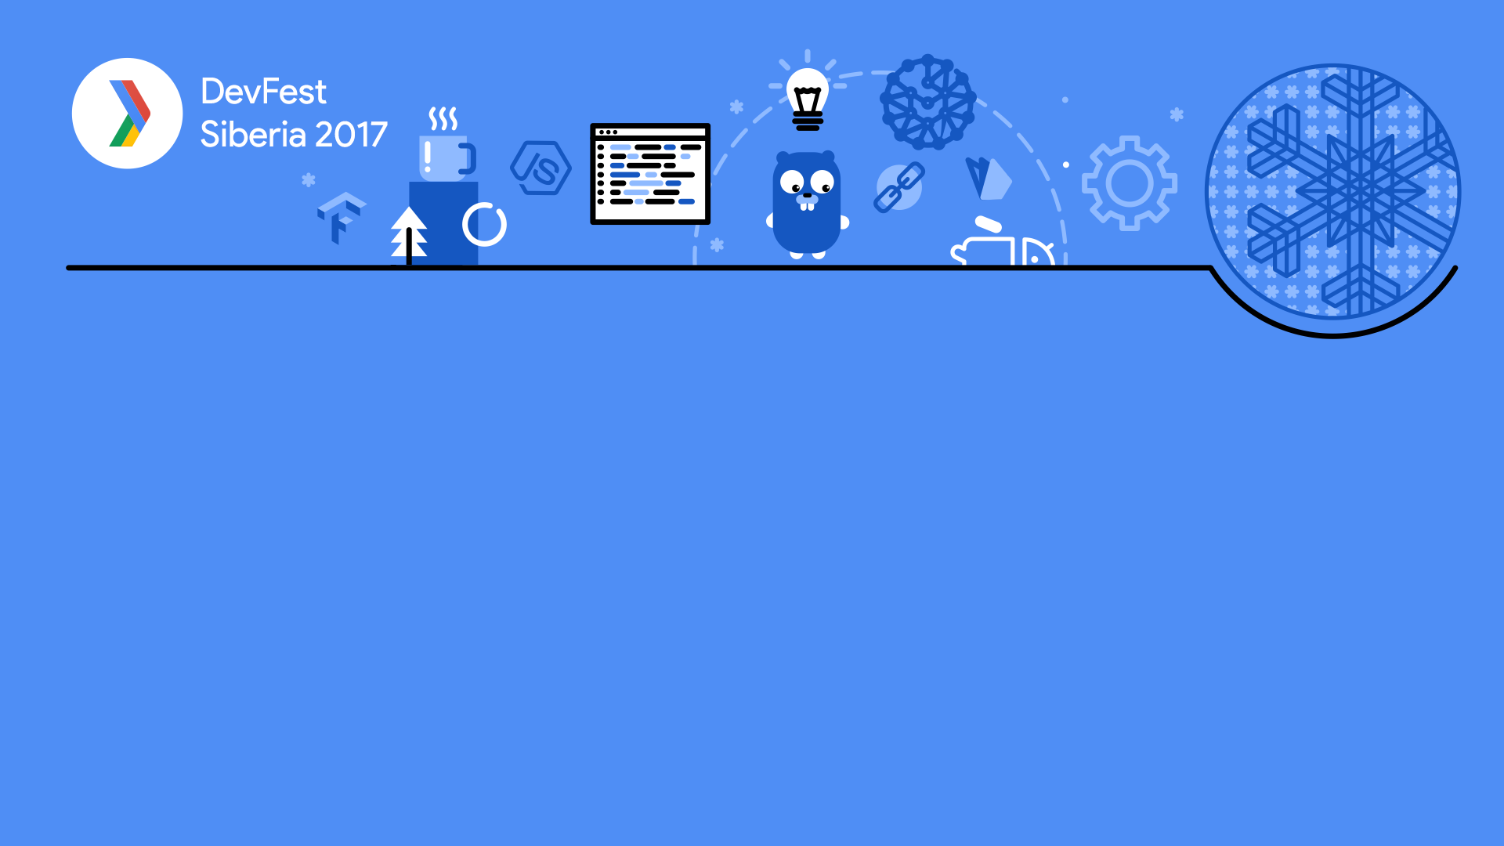


Как отрефакторить банковский веб-сервис и не поседеть
Иванов Сергей

Slide 2

О себе
- 27 лет
- Магистр вычислительной техники и программного обеспечения
- Кодил на VisualBasic, Java, JavaScript, PHP
- Опыт на PHP более двух лет

Slide 3



Slide 4
О Точке
> 1000 сотрудников
> 100 разработчиков
Делаем лучший банковский сервис;
Не даем кредиты

Slide 6





Slide 7
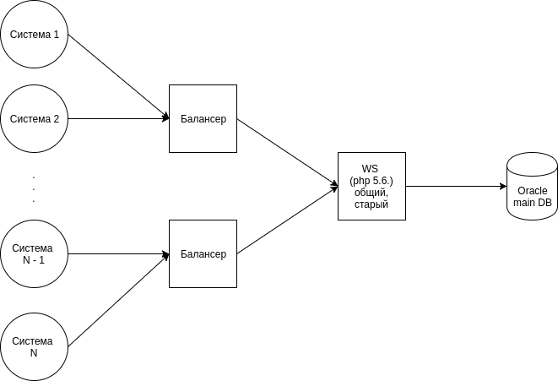
~ 400 000 запросов в сутки

Slide 8
Наша боль
- низкая производительность
- нет нормального мониторинга
- нет нормального логирования

Slide 9
Месяц спустя...
...появился WS-NEW

Slide 10



Slide 11
Производительность...
...выросла в 1.8 раз

Slide 12
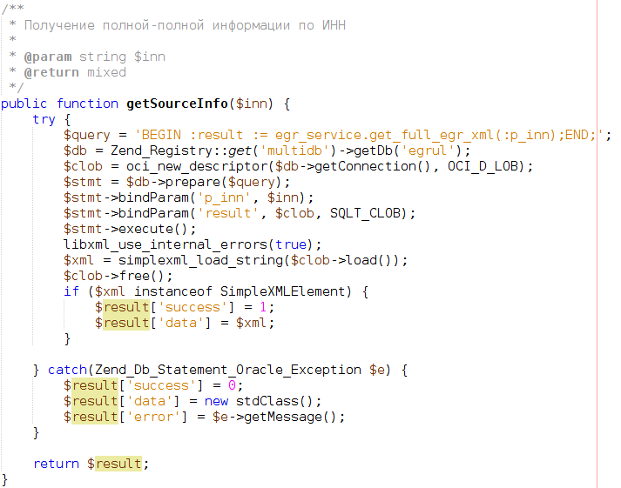
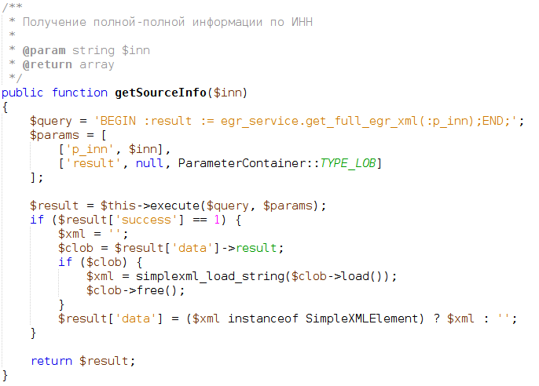
Было
Стало

Slide 13
Способы тестирования
Unit-тесты;
Функциональные тесты;
Интеграционное тестирование.

Slide 14
Ошибки стоят денег
Не все методы идемпотенты;
Слишком много взаимосвязанных систем;
Несовершенство старого API;
PCI DSS.

Slide 15



Slide 16
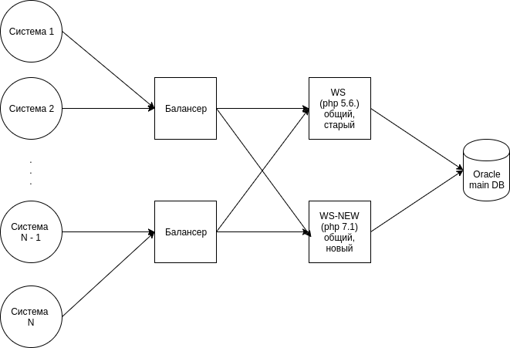
~ 800 000 запросов в сутки

Slide 17
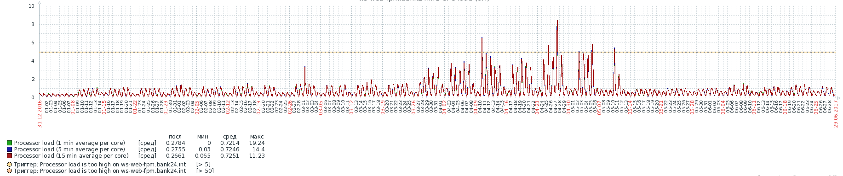

Slide 18
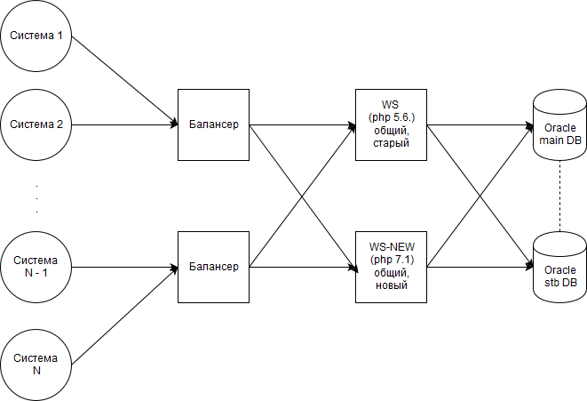
Нас устраивало…

Slide 19
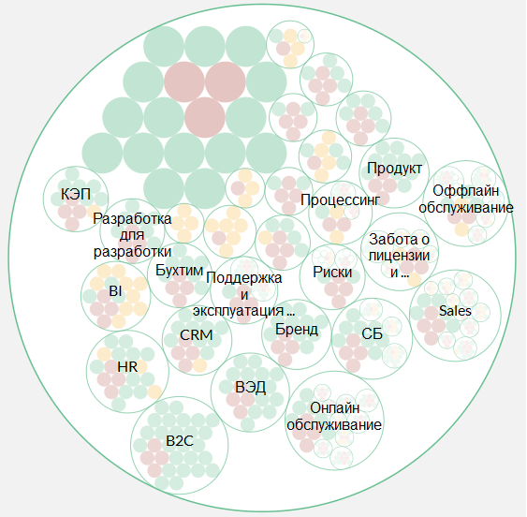
Структура Точки

Slide 20
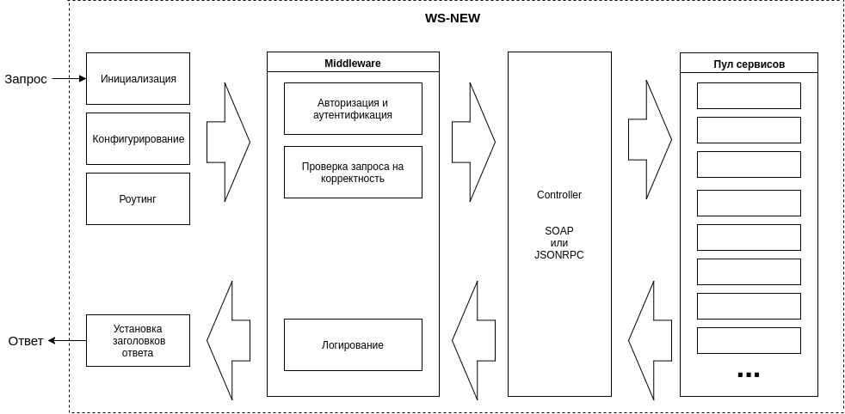

Slide 21
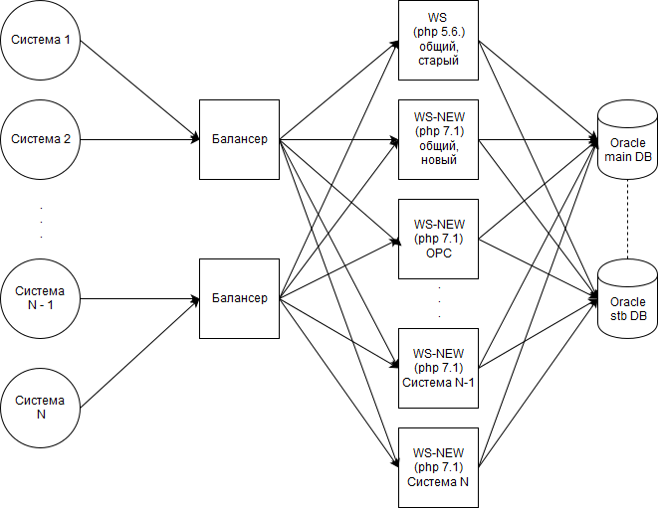

Slide 22
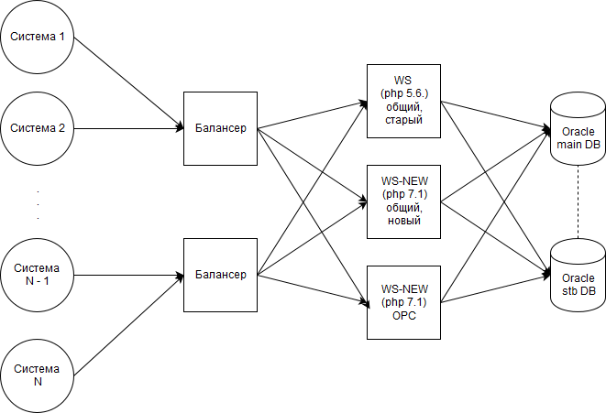
~ 1 500 000 запросов в сутки

Slide 23


Slide 24
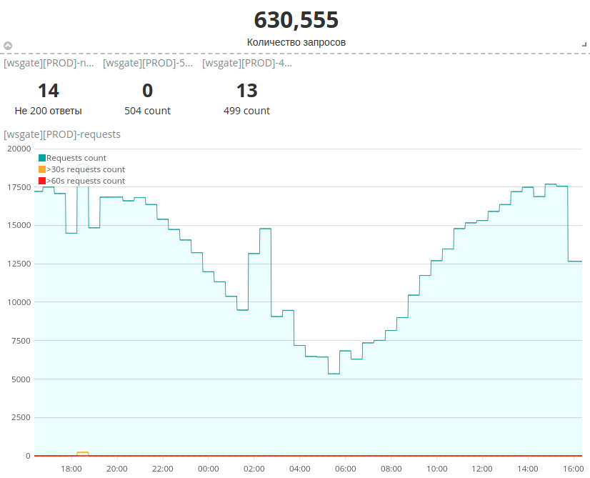

Slide 25
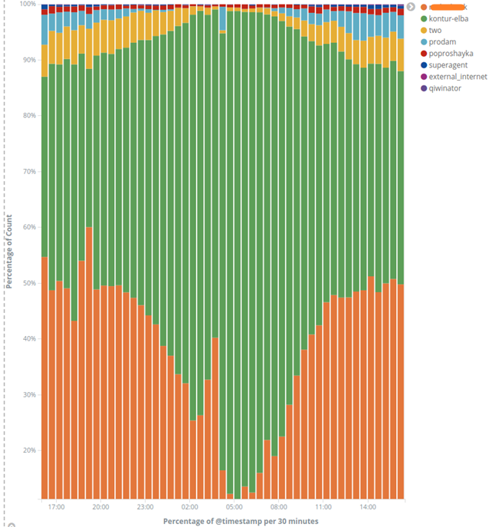

Slide 26

Спасибо
8 800 2000 024
tochka.com

